Slide 1
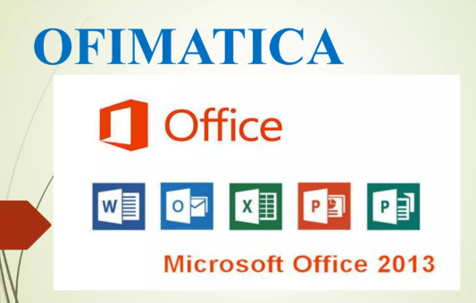

Slide 2
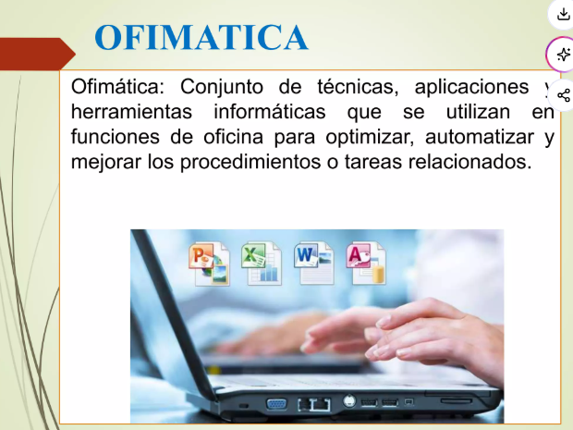

Slide 3
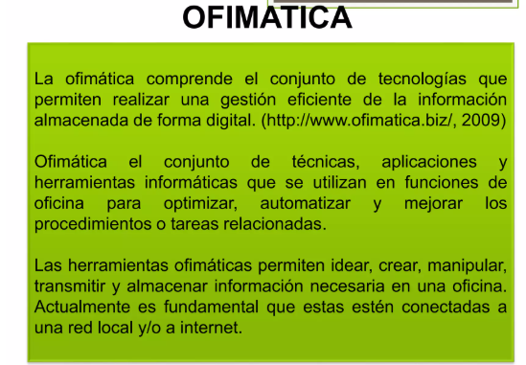

Slide 4
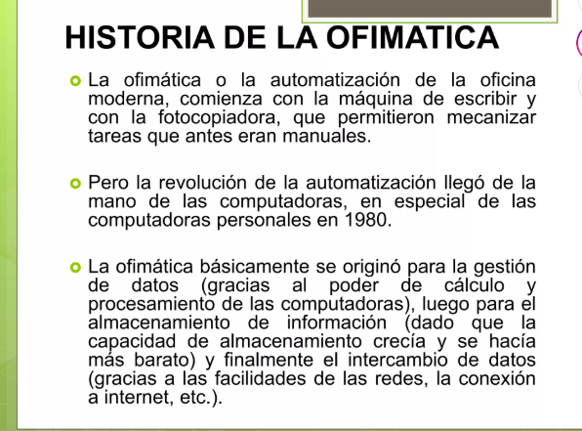

Slide 5
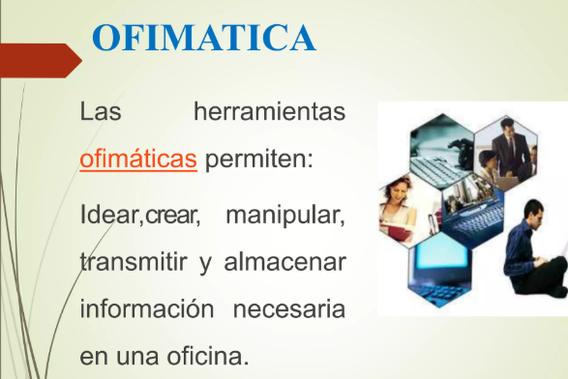

Slide 6
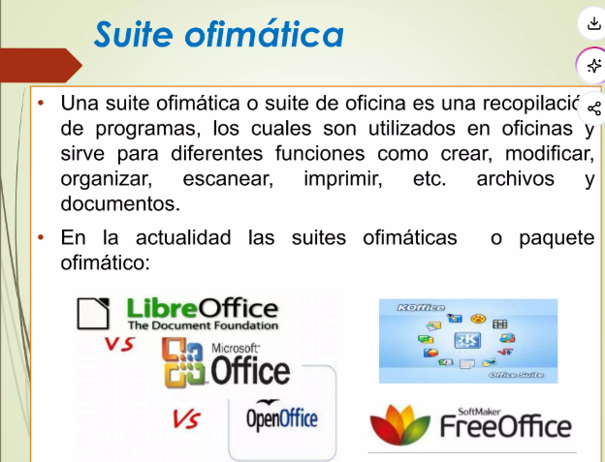

Slide 7
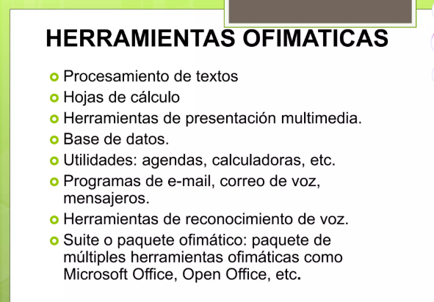

Slide 8
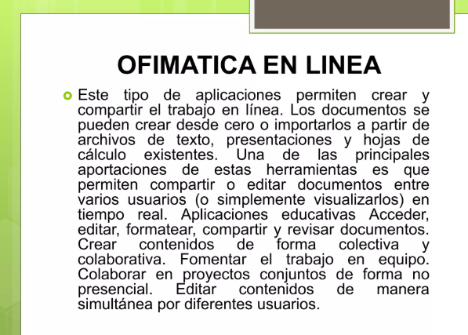

Slide 9
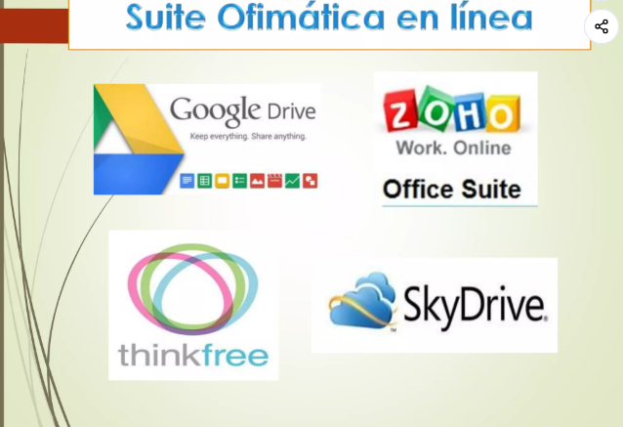

Slide 10
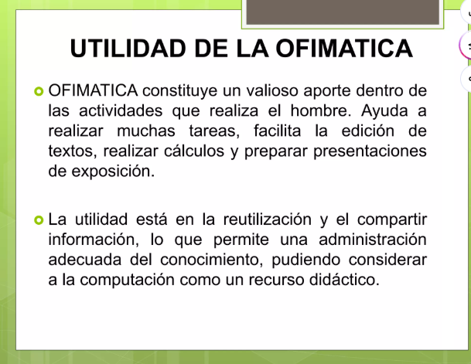

Slide 11
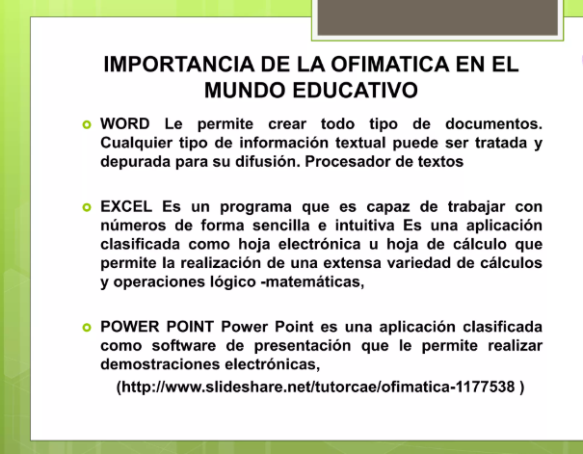

Slide 12
Ultima versión de office de microsoft
La diferencia principal entre Microsoft Office (como las versiones tradicionales tipo Office 2024) y Office 365 (hoy conocido principalmente como Microsoft 365) radica en el modelo de pago, el acceso a la nube y las actualizaciones

Slide 13
Principales suites y herramientas herramientas ofimáticas colaborativas
Google Workspace: Incluye Documentos de Google, Hojas de cálculo (Sheets), Presentaciones (Slides) y Google Drive. Permite edición simultánea, comentarios y chat integrado.
Microsoft 365 / Microsoft Teams: Combina las versiones en línea de Word, Excel y PowerPoint con OneDrive, Teams para videoconferencias, chat y control de versiones.
Notion: Un espacio de trabajo todo en uno para notas, bases de datos, documentación y gestión de tareas asincrónicas.
Asana o Trello: Ideales para complementar la ofimática con la asignación de tareas visuales y coordinación de proyectos.

Slide 14
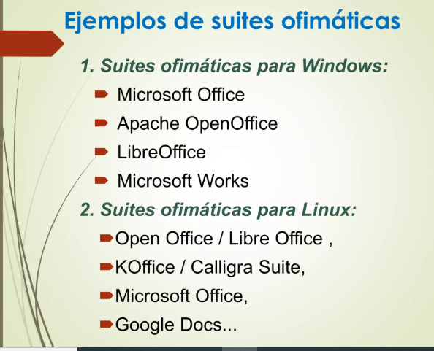

Slide 15
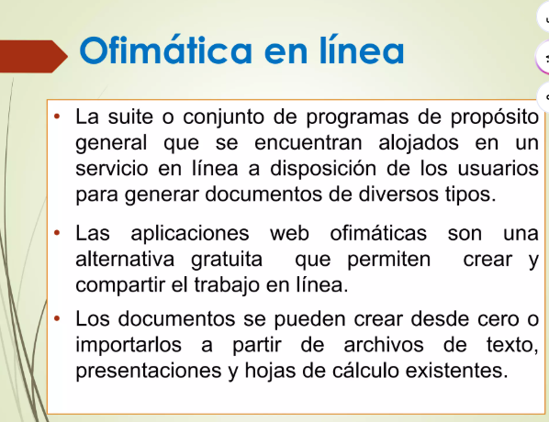

Slide 16
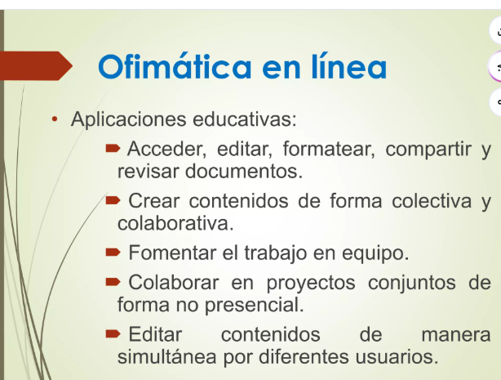

Slide 17
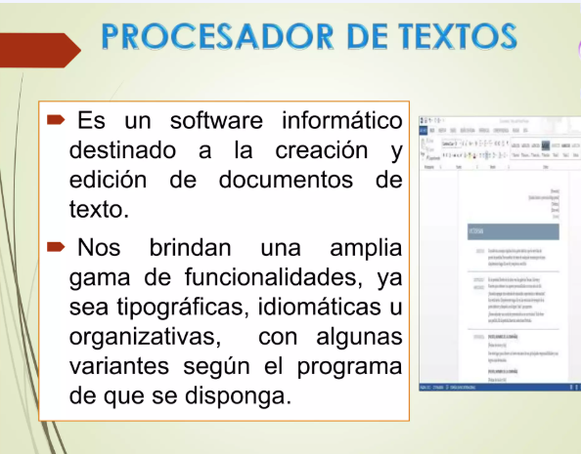

Slide 18
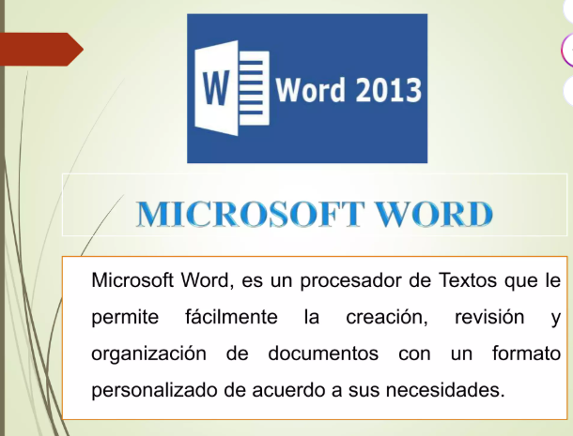

Slide 19
Ortografía y Búsqueda
Ortografía e imagen
columnas y subrayado
Imagen y estilos Imagen
Formas o Autoformas
Formas, organigrama
WordArt: texto con efectos
Listado de combinación de teclas (funciones)
Bordes y sombreado
Columnas
Ejercicio de Tablas
Columnas e imagen
Ejercicio de Tablas
WordArt: Cruz con Textos
Tablas: Estilos
Combinar Correspondencia
Encabezados y Pie de Página
Numerar páginas; cuento
Documento: Artículo Revista
Documento, Menú
Documento, Díptico
Documento, Tríptico

Slide 20
Documentos profesionales.
Trabajo colaborativo en la nube.
Comentarios y control de versiones.
Formularios para recopilar información.
Uso responsable de IA generativa para ideación, redacción y revisión.
Verificación de información generada por IA.

Slide 21


Slide 22


